Slide 1





KHỞI ĐỘNG

Slide 2

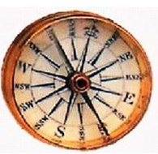

Cho biết tên đồ vật mà em nhìn thấy trong hình. Nó có tác dụng gì?
La bàn
(xác định phương hướng)

Slide 3
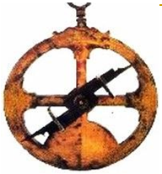
Đây là thiết bị...
đo thiên văn

Slide 4
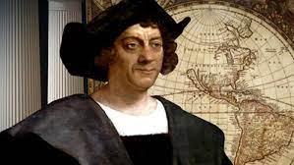
C.Cô-lôm-bô
Em hãy cho biết nhân vật trong bức hình là ai?

Slide 5
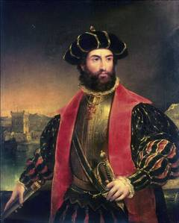
Trong hành trình của mình, ông đã đặt chân lên quần đảo Phi-lip-pin. Tên ông là…
Ph.Ma-gien-lan

Slide 6
Những hình ảnh này cho em biết sự kiện lịch sử gì?
Các cuộc phát kiến địa lí

Slide 7
Trong thời cổ đại và sơ kì trung đại, người châu Âu chưa giám vượt qua các đại dương. Những nơi mà các thương nhân và các nhà hàng hải châu Âu quen thuộc chỉ là miền bờ biển quanh châu Âu và địa trung hải. Nhưng từ nửa sau thế kỉ XV trở đi, người châu Âu đã tiến hành nhiều cuộc thám hiểm vượt qua đại dương, tìm con đường biển sang phương Đông. Vậy nguyên nhân và điều kiện nào đã thôi thúc họ làm điều này? Có những cuộc phát kiến nào, kết quả ra sao….

Slide 8
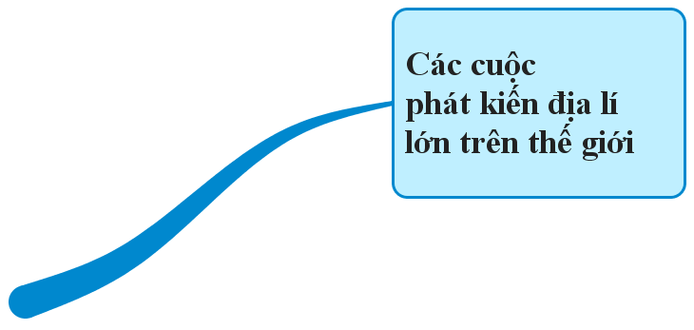
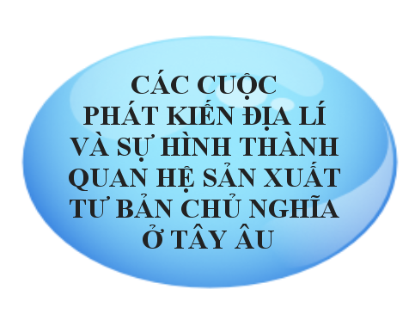


Slide 9
Tiết 4.
Bài 2: CÁC CUỘC PHÁT KIẾN ĐỊA LÍ VÀ SỰ HÌNH THÀNH
QUAN HỆ SẢN XUẤT TƯ BẢN CHỦ NGHĨA Ở TÂY ÂU
1. Các cuộc phát kiến địa lí lớn trên thế giới
a. Sơ lược về hành trình của một số cuộc phát kiến địa lí lớn
* Nguyên nhân: do nhu cầu phát triển sản xuất ( ở thời kì này sự phát triển nhanh chóng của lực lượng sản xuất đã làm cho nhu cầu về vàng bạc, thị trường ngày càng tăng. Nhưng từ thế kỉ XV,con đường giao lưu buôn bán qua Tây á và Địa trung hải lại do người A Rập độc chiếm. Vấn đề cấp bách đang được đặt ra là phải tìm ra con đường thương mại giữa phương Đông và Châu âu, bên cạnh đó nhu cầu khám phá và tìm hiểu những điều mới lạ cũng thôi thúc các nhà phát kiến địa lí.
* Điều kiện: Tiến bộ về kĩ thuật hàng hải: la bàn, hải đồ, kĩ thuật đóng tàu…

Slide 10
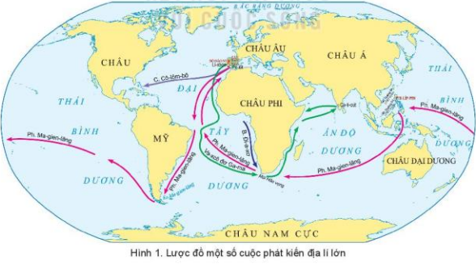
THẢO LUẬN NHÓM (5’)
Quan sát hình 1, đọc thông tin mục 1.a (SGK/14 – 15), thảo luận nhóm, giới thiệu nét chính về hành trình của một số cuộc phát kiến địa lí lớn

Slide 11
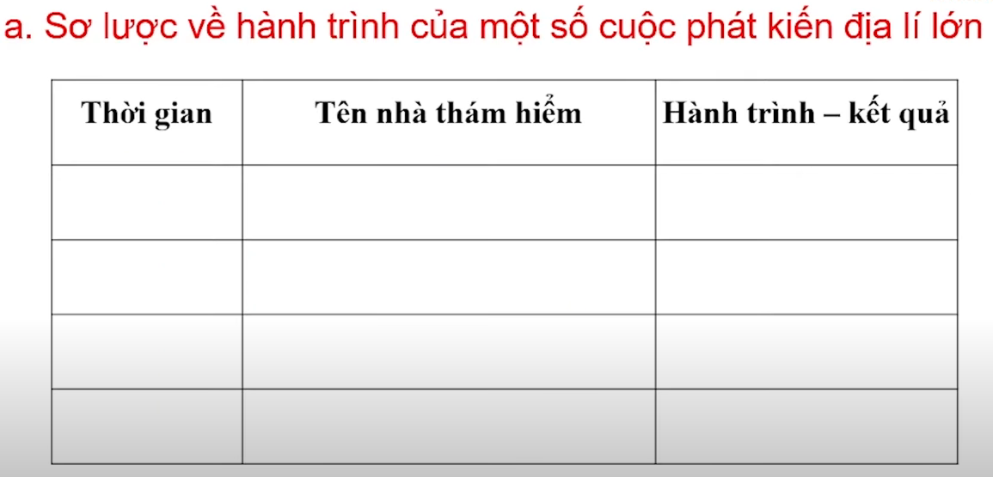

Slide 12
Thời gian | Tên nhà thám hiểm | Hành trình – Kết quả
1487
1492
1497
1519
B.Đi-a-xơ
Dẫn đầu đoàn thám hiểm đến được mũi cực Nam châu Phi - mũi Hảo Vọng
Cùng đoàn thủy thủ từ Tây ban Nha đi về phía tây, vượt qua Đại Tây Dương và đã tìm ra vùng đất mới - châu Mỹ
C.Cô-lôm-bô
Chỉ huy đoàn tàu từ Li-xbon (Bồ Đào Nha), vòng qua điểm cực Nam châu Phi và cập bến Ca-li-cút ở phía tây nam Ấn Độ (1498)
V.Ga-ma
Cùng đoàn thám hiểm từ Tây Ban Nha, đi về phía Tây, hoàn thành chuyến đi vòng quanh thế giới năm 1522
Ph.Ma-gien-lăng

Slide 13
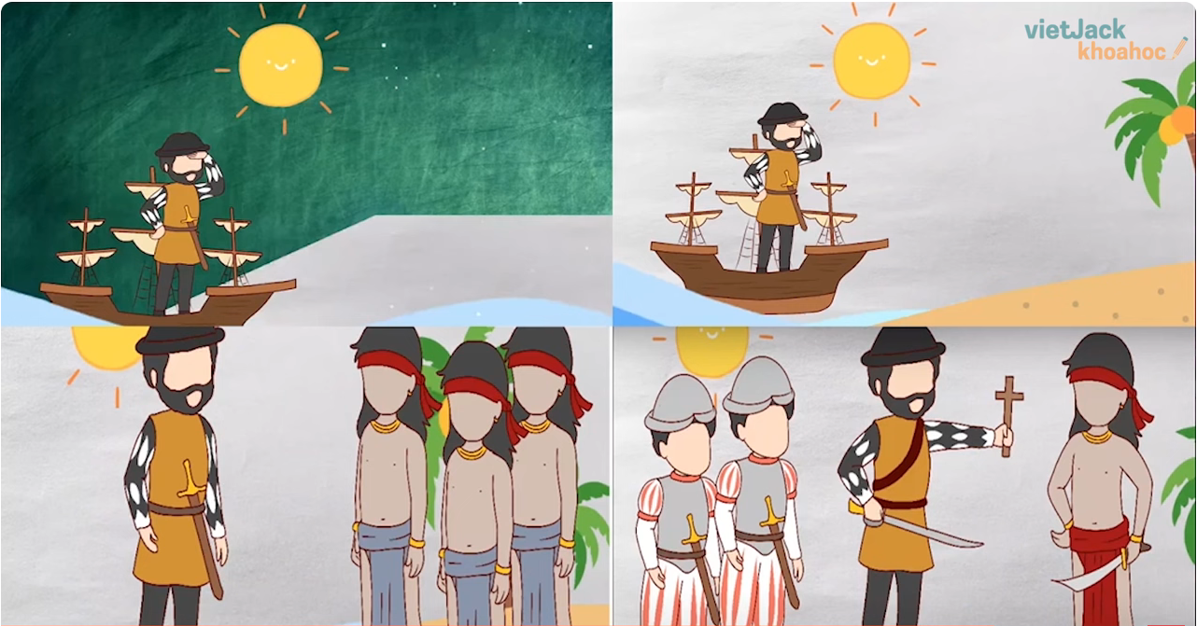

Slide 14
Và trên hành trình của mình. Các nhà PKĐL đã trải qua những khó khăn gì? Có lẽ những thử thách và khó khăn là vô cùng. Phải kể đến hành trình thám hiểm của Ma-gien-lăng. Đoàn của ông gồm 5 thuyền có hơn 200 người. Không chỉ đối diện với khó khăn, gian khổ như cái đói, cái rét. Họ còn đối diện với những căng thẳng xuất phát từ mâu thuẫn nội bộ, sự hoài nghi về sự thành công của đoàn thám hiểm, sự nổi loạn của một số thuyền trưởng và thuỷ thủ. Ma-gien –lăng đã phải sử dụng biện pháp khéo léo và kiên quyết nhất mới có thể trấn áp được những cuộc nổi loạn đó để cuôc tham hiểm được tiếp tục. Nhưng đến 27/4/1521, Ma-gien –lăng đã ra đi mãi mãi trên đảo Mạc-pan trong cuộc đụng độ với thổ dân. Sau khi Ma-gien –lăng qua đời , những người còn lại tiếp tục cuộc hành trình. Tới đảo Pô-li-ít, sau đó tới đảo Pi-mô. Đến ngày 13/2/1522, họ rời đảo Pi-mô đi về mũi Hảo Vọng. Trên đường đi quá khổ sở vì đói và bệnh hoại tử máu. Cuối cùng đến ngày 6/9/1522, chỉ còn 1 thuyền và 18 người vô cùng mệt mỏi về đến bờ biển TBN. Mặc dù mang theo khá nhiều hương liệu và gia vị nhưng cái giá của nó không hề nhỏ khi biết bao con người đã phải ra đi mãi mãi ở nơi biển xa. Nhưng nó đã phản ánh tinh thần dũng cảm, chiến đấu hết mình,khát khao cháy bỏng khám phá những vùng đất mới của các nhà PKĐL.

Slide 15
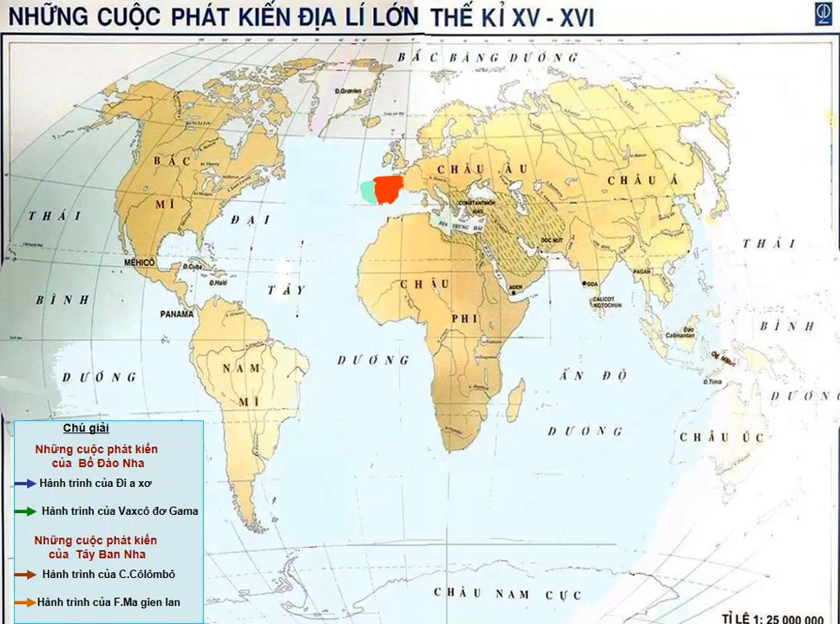
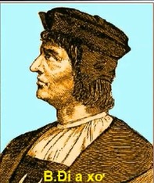
1. Các cuộc phát kiến địa lí lớn trên thế giới
a. Sơ lược về hành trình của một số cuộc phát kiến địa lí lớn
- Năm 1487, B. Đi-a-xơ đã dẫn đầu đoàn thám hiểm đến được mũi cực Nam châu Phi.
BỒ
ĐÀO
NHA
Vịnh Ghi nê
1487
Mũi hảo vọng

Slide 16
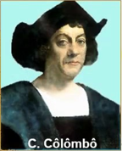
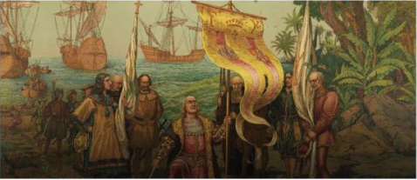
1. Các cuộc phát kiến địa lí lớn trên thế giới
a. Sơ lược về hành trình của một số cuộc phát kiến địa lí lớn
- Năm 1492, Cô-lôm-bô dẫn đầu đoàn thủy thủ Tây Ban Nha đi về hướng tây, sang Ca-ri-bê (châu Mĩ ngày nay).
TÂY
BAN
NHA
1492
Đ.Xan xanvano

Slide 17
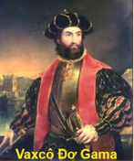
Tiết …
Bài 2: CÁC CUỘC PHÁT KIẾN ĐỊA LÍ VÀ SỰ HÌNH THÀNH
QUAN HỆ SẢN XUẤT TƯ BẢN CHỦ NGHĨA Ở TÂY ÂU
1. Các cuộc phát kiến địa lí lớn trên thế giới
a. Sơ lược về hành trình của một số cuộc phát kiến địa lí lớn
- Năm 1497 - 1498, Va-xcô đơ Ga-ma chỉ huy đoàn thám hiểm vòng qua mũi Hảo Vọng và cập bến Ca-li-cút ở phía Tây Nam Ấn Độ.
BỒ
ĐÀO
NHA
1497
Mũi hảo vọng

Slide 18
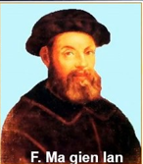


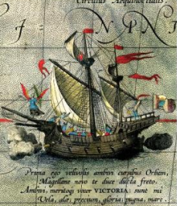
Tiết …
Bài 2: CÁC CUỘC PHÁT KIẾN ĐỊA LÍ VÀ SỰ HÌNH THÀNH
QUAN HỆ SẢN XUẤT TƯ BẢN CHỦ NGHĨA Ở TÂY ÂU
1. Các cuộc phát kiến địa lí lớn trên thế giới
a. Sơ lược về hành trình của một số cuộc phát kiến địa lí lớn
- Năm 1519 - 1522, từ Tây Ban Nha, đoàn thám hiểm của Ma-gien-lan tiến hành chuyến đi vòng quanh Trái Đất bằng đường biển.
TÂY
BAN
NHA
1519
PHILIPPIN
Mũi
hảo vọng
13-2-1522
11-1519

Slide 19
Tiết …
Bài 2: CÁC CUỘC PHÁT KIẾN ĐỊA LÍ VÀ SỰ HÌNH THÀNH
QUAN HỆ SẢN XUẤT TƯ BẢN CHỦ NGHĨA Ở TÂY ÂU
1. Các cuộc phát kiến địa lí lớn trên thế giới
a. Sơ lược về hành trình của một số cuộc phát kiến địa lí lớn
- Năm 1487, B. Đi-a-xơ đã dẫn đầu đoàn thám hiểm đến được mũi cực Nam châu Phi.
- Năm 1492, Cô-lôm-bô dẫn đầu đoàn thủy thủ Tây Ban Nha đi về hướng tây, sang Ca-ri-bê (châu Mĩ ngày nay).
- Năm 1497 - 1498, Va-xcô đơ Ga-ma chỉ huy đoàn thám hiểm vòng qua mũi Hảo Vọng và cập bến Ca-li-cút ở phía Tây nam Ấn Độ.
- Năm 1519 - 1522, từ Tây Ban Nha, đoàn thám hiểm của Ma-gien-lan tiến hành chuyến đi vòng quanh Trái Đất bằng đường biển.
Theo em, cuộc phát kiến địa lí nào là quan trọng nhất? Vì sao?

Slide 20

Cuộc phát kiến địa lí của Ma-gien-lan là cuộc phát kiến địa lí quan trọng nhất vì:
+ Đây là cuộc phát kiến có hành trình dài nhất trong lịch sử các cuộc phát kiến địa lí. Ma-gien-lăng cùng đoàn thủy thủ xuất phát từ Tây Ban Nha đã đi vòng quanh thế giới, đi qua các đại dương lớn như Thái Bình Dương và Đại Tây Dương.
+ Chứng tỏ luận điểm “Trái đất hình tròn” là đúng đắn, đây là cơ sở rất lớn để các nhà văn, nhà thơ, nhà thiên văn học, triết học thời kỳ Văn hóa Phục Hưng bảo vệ cho luận điểm “Mặt trời là trung tâm” và “Trái đất hình tròn”.
+ Thúc đẩy quá trình hoàn thành bản đồ thế giới từ đó tạo điều kiện cho các cuộc phát kiến tiếp theo.
+ Tạo cơ sở quan trọng làm sụp đổ các tư tưởng triết học bảo thủ, sai lầm của giáo hội Thiên Chúa

Slide 21
1. Các cuộc phát kiến địa lí lớn trên thế giới
b. Hệ quả của các cuộc phát kiến địa lí lớn
Đọc thông tin mục 1.b , quan sát hình 3 (SGK/16), nêu hệ quả của các cuộc phát kiến địa lí.

Slide 22
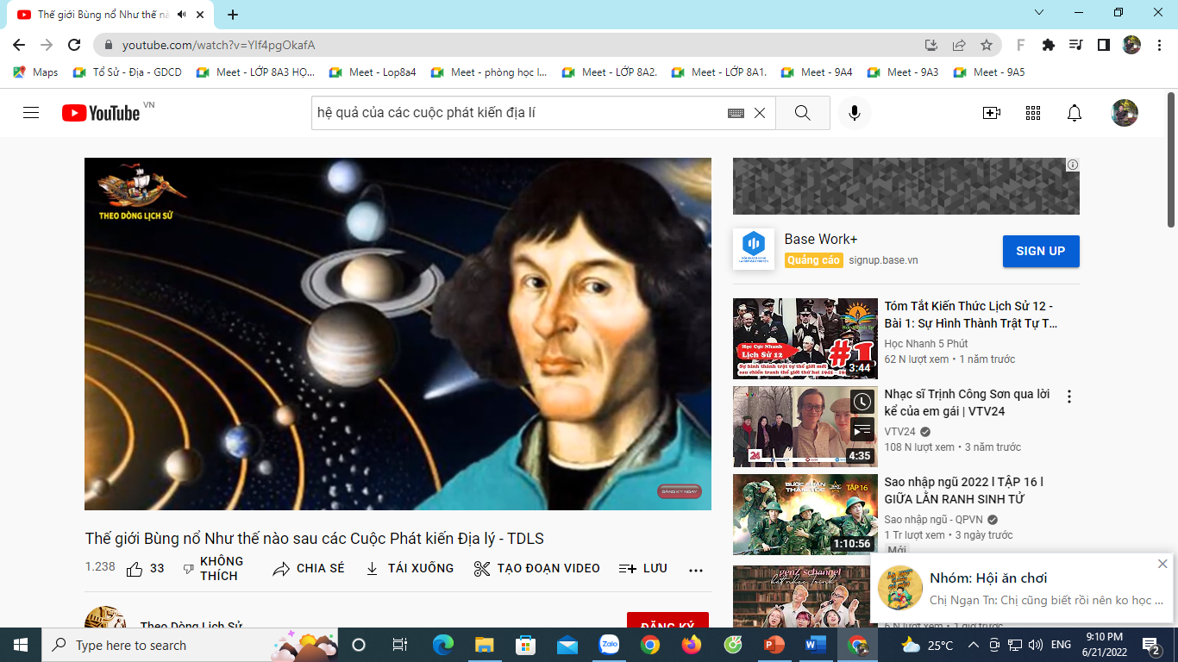
1. Các cuộc phát kiến địa lí lớn trên thế giới
b. Hệ quả của các cuộc phát kiến địa lí lớn
- Mở ra con đường mới, tìm ra vùng đất mới, thúc đẩy hàng hải quốc tế phát triển.

Slide 23
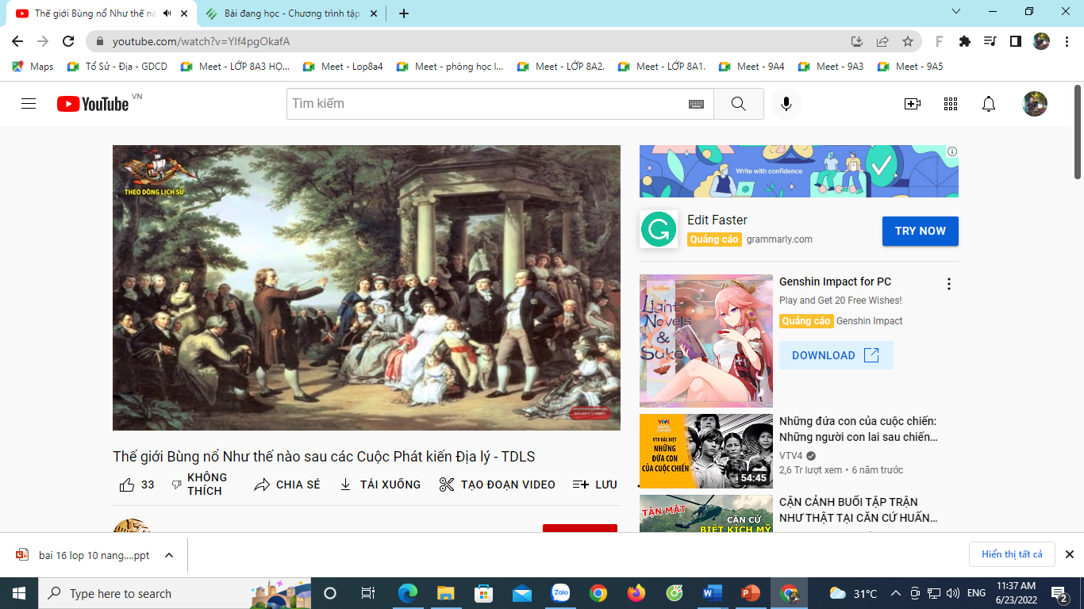
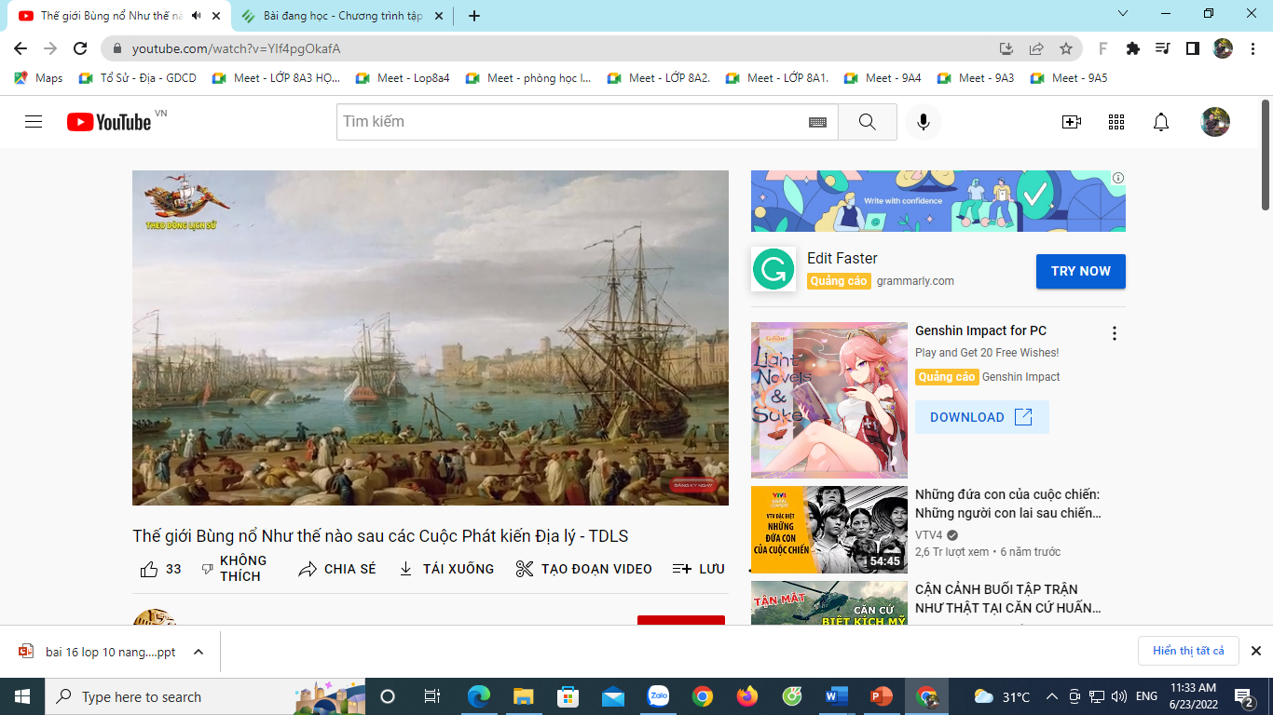
1. Các cuộc phát kiến địa lí lớn trên thế giới
b. Hệ quả của các cuộc phát kiến địa lí lớn
- Mở ra con đường mới, tìm ra vùng đất mới, thúc đẩy hàng hải quốc tế phát triển.
- Đem về cho châu Âu khối lượng vàng, bạc, nguyên liệu, thúc đẩy nền sản xuất và thương nghiệp phát triển.

Slide 24
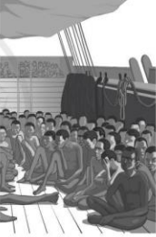
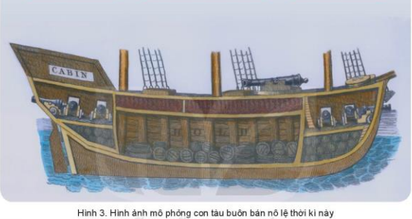
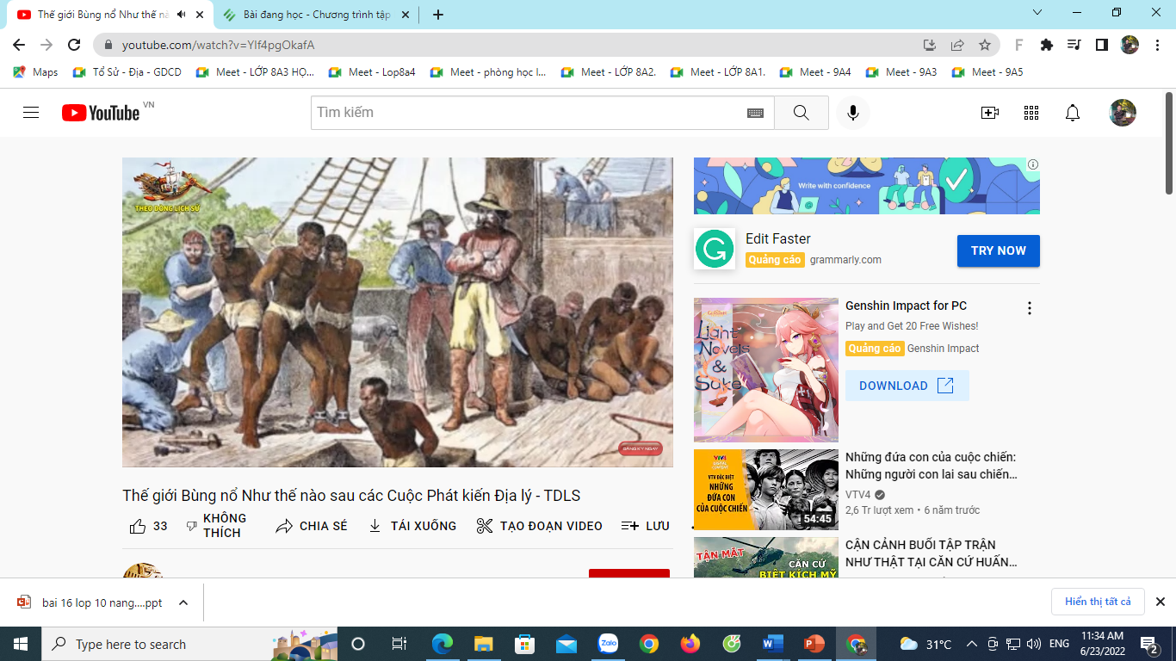
1. Các cuộc phát kiến địa lí lớn trên thế giới
b. Hệ quả của các cuộc phát kiến địa lí lớn
- Mở ra con đường mới, tìm ra vùng đất mới, thúc đẩy hàng hải quốc tế phát triển.
- Đem về cho châu Âu khối lượng vàng, bạc, nguyên liệu, thúc đẩy nền sản xuất và thương nghiệp phát triển.
- Làm nảy sinh nạn buôn bán nô lệ da đen và quá trình xâm chiếm, cướp bóc thuộc địa…

Slide 25
1. Các cuộc phát kiến địa lí lớn trên thế giới
b. Hệ quả của các cuộc phát kiến địa lí lớn
- Mở ra con đường mới, tìm ra vùng đất mới, thúc đẩy hàng hải quốc tế phát triển.
Châu Âu
Mang vàng bạc, của cải
- Đem về cho châu Âu khối lượng vàng, bạc, nguyên liệu, thúc đẩy nền sản xuất và thương nghiệp phát triển.
Châu Mĩ
Châu Phi
Bắt và bán nô lệ
- Làm nảy sinh nạn buôn bán nô lệ da đen và quá trình xâm chiếm, cướp bóc thuộc địa…

Slide 26
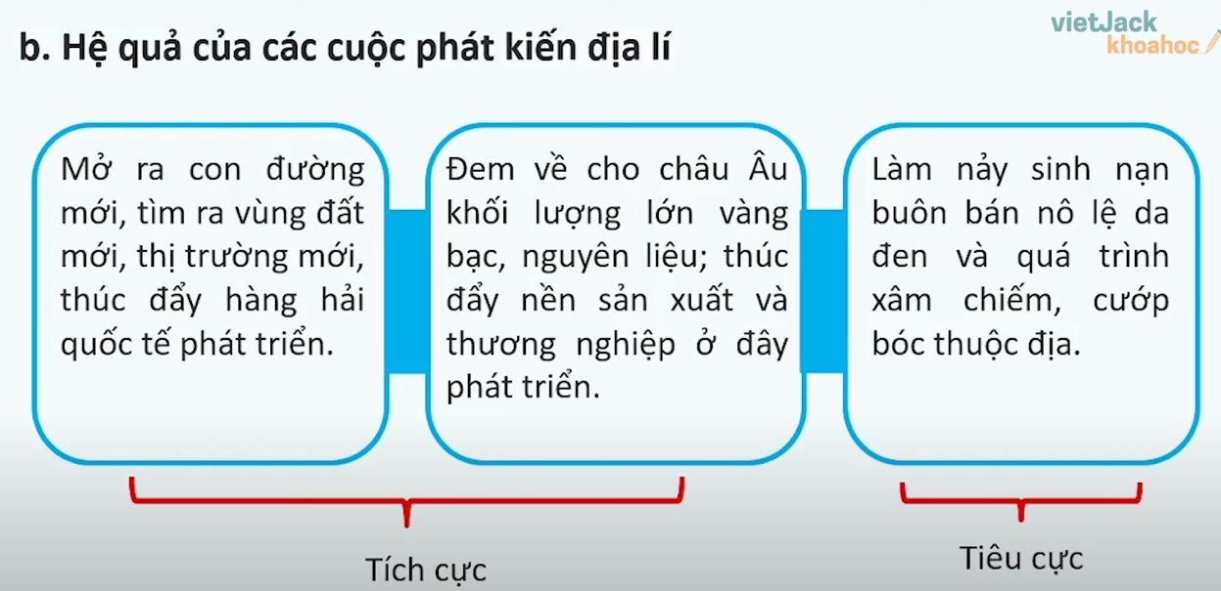

Slide 27
2. Sự nảy sinh chủ nghĩa tư bản và những biến đổi chính trong xã hội Tây Âu
a. Sự nảy sinh chủ nghĩa tư bản

Slide 28
THẢO LUẬN NHÓM (3’)
Đọc thông tin mục 2.a (SGK/16 – 17)
1. Hãy cho biết quá trình tích lũy vốn và tập trung nhân công của giai cấp tư sản trong giai đoạn đầu như thế nào?
2. Nêu những biểu hiện của sự nảy sinh chủ nghĩa tư bản ở Tây Âu.

Slide 29
CƯỚP BÓC
THUỘC ĐỊA
Thương nhân
và quý tộc
TÂY ÂU
BUÔN BÁN
NÔ LỆ
VỐN
RÀO ĐẤT
CƯỚP RUỘNG
NHÂN CÔNG
NỀN SX
TƯ BẢN

Slide 30
2. Sự nảy sinh chủ nghĩa tư bản và những biến đổi chính trong xã hội Tây Âu
a. Sự nảy sinh chủ nghĩa tư bản
- Quý tộc và thương nhân châu Âu đẩy mạnh cướp bóc của cải, tài nguyên ở các nước thuộc địa.
- Dùng bạo lực và nhiều thủ đoạn tước đoạt ruộng đất của nông nô, tư liệu sản xuất của thợ thủ công.
-> Tích luỹ được vốn ban đầu và nhân công
-> Hình thức kinh doanh TBCN xuất hiện.
 Hình thành quan hệ sản xuất TBCN (quan hệ bóc lột giữa chủ (giai cấp tư sản) với thợ (giai cấp vô sản).
b. Sự biến đổi của xã hội Tây Âu

Slide 31

THẢO LUẬN NHÓM ĐÔI (2’)
Đọc thông tin mục 2.b (SGK/17), cho biết biến đổi chính trong xã hội Tây Âu giai đoạn này.

Slide 32
2. Sự nảy sinh chủ nghĩa tư bản và những biến đổi chính trong xã hội Tây Âu
a. Sự nảy sinh chủ nghĩa tư bản
b. Sự biến đổi của xã hội Tây Âu
- Xã hội xuất hiện các giai cấp mới:
Chủ công trường thủ công, chủ đồn điền, nhà buôn lớn,...
- Giai cấp tư sản
Có thế lực kinh tế, nhưng chưa có địa vị chính trị trong xã hội.
Những người lao động làm thuê cho chủ tư bản.
- Giai cấp vô sản
Thời gian đầu, họ đi theo giai cấp tư sản để chống chế độ phong kiến.

Slide 33















LUYỆN TẬP
BẢO VỆ
RỪNG XANH

Slide 34



Trả lời đúng các câu hỏi
để giúp các chú khỉ
ngăn chặn hành vi
phá rừng của nhóm lâm tặc

Slide 35















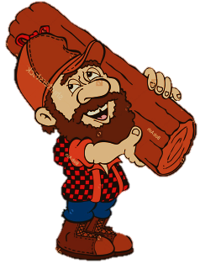






5
1
2
3
4

Slide 36

Quốc gia nào đi tiên phong trong các cuộc phát kiến địa lí?
A. Tây Ban Nha, Bồ Đào Nha
B. Hi Lạp, Italia
C. Anh, Hà Lan
D. Tây Ban Nha, Anh

Slide 37

Người đầu tiên tìm ra châu Mĩ là
A. Vexpuchi
B. Hoàng tử Hen-ri
C. Va-xcô đơ Ga-ma
D. C.Cô-lôm-bô

Slide 38

Người thực hiện chuyến đi đầu tiên vòng quanh thế giới là
A. Ma-gien-lan
B. Vexpuchi
C. Hoàng tử Hen-ri
D. Va-xcô đơ Ga-ma

Slide 39


Hệ quả nào là quan trọng nhất của các cuộc phát kiến địa lí?
A. Đem về cho châu Âu những món lợi khổng lồ.
B. Thúc đẩy sản xuất, thuong nghiệp
châu Âu phát triển.
C. Mở ra những con đường mới, vùng
đất mới, thị trường mới.
D. Thị trường thế giới được mở rộng,
chủ nghĩa tư bản ra đời.

Slide 40

Theo em, biến đổi lớn nhất của xã hội Tây Âu thời kì này là gì?
Xuất hiện giai cấp Lãnh chúa
và Nông nô.
B. Xuất hiện giai cấp Tư sản
và Vô sản.
C. Xuất hiện giai cấp Địa chủ
và Nông dân.
D. Xuất hiện giai cấp Chủ nô
và Nô lệ.

Slide 41
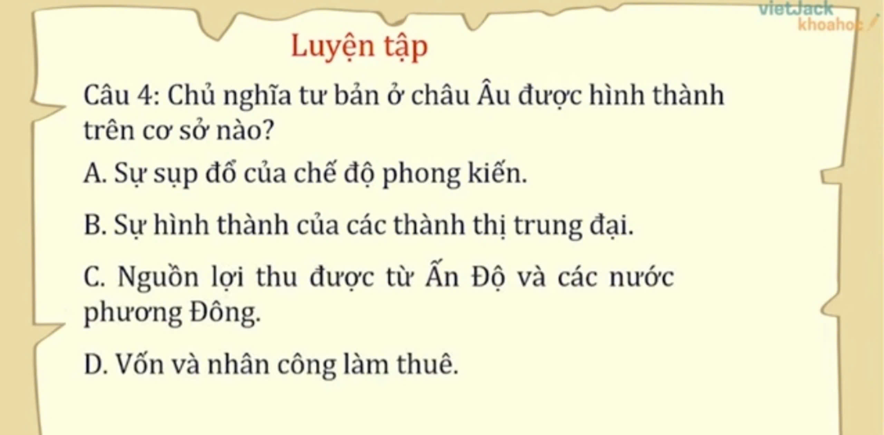

Slide 42

VẬN DỤNG
Đóng vai là một thành viên trong đoàn thám hiểm của Ma-gien-lan, em hãy thiệu với bạn bè về hành trình mà đoàn đã đi qua và liên hệ những điều em biết ở hiện tại. (Tư liệu tham khảo https://youtu.be/0_4OtXvj358 - Ferdinand Magellan – Người Đầu Tiên Đi Vòng Quanh Thế Giới).

Slide 43



Cảm ơn các em học sinh!
Chúc các em
sức khỏe và học tốt!

